Slide 1

Webアプリケーション開発演習A
セッションの演習
情報システム専攻科2年

Slide 2




リクエストスコープ セッションスコープを理解する
・様々な画面で共通で使いたい値は
リクエストスコープでは実現不可能
→セッションスコープでなら実現可能
・セッションを使用するのは３STEP
１．セッションの取得
２．セッションへのセット
３．セッションからの取得

Slide 3
セッションの演習
Notes:
テーマ発表

Slide 4

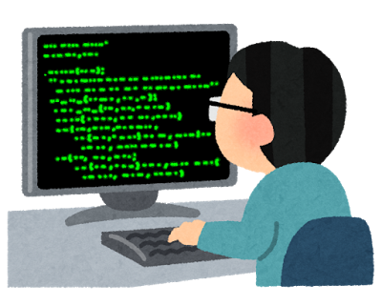
演習
https://github.com/nishino-naoyuki/2018Web
・サーブレット課題４.pdf
（2コマ連続）
Notes:
次の時間は確認テストですっ！

